Slide 1

Presentación de power point
INTEGRANTES…
HERNANDEZ HERNANDEZ WENDI
TORRES HERNANDEZ DIEGO
LOPEZ SANCHEZ OMAR
PEREYRA JESUSEMANUEL
CALDERON EMETERIO ANGELA
GRUPO - 654

Slide 2

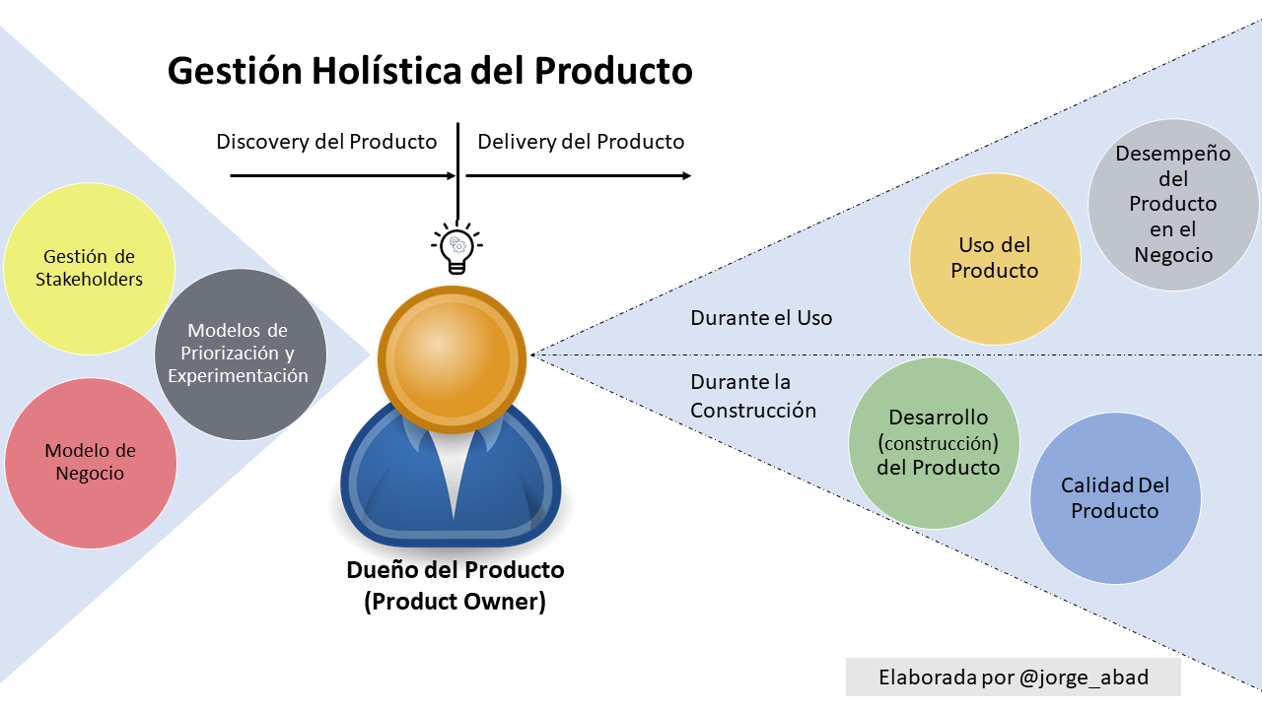
Product Owner
El Product Owner es el encargado de optimizar y maximizar el valor del producto, siendo la persona encargada de gestionar el flujo de valor del producto a través del Product Backlog. Adicionalmente, es fundamental su labor como interlocutor con los stakeholders y sponsors del proyecto, así como su faceta de altavoz de las peticiones y requerimientos de los clientes.
Tradicionalmente, se ha entendido la labor del Product Owner como un gestor de requisitos o un cliente que se encarga de gestionar el Product Backlog, pero es mucho más que eso.

Slide 3
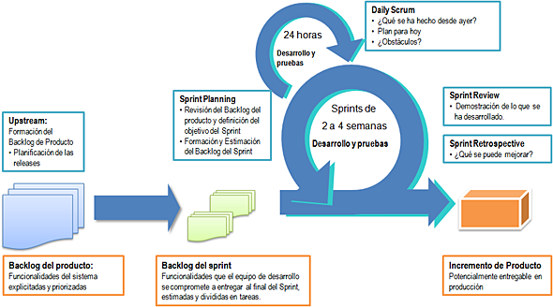
Scrum Master
El Scrum Master tiene dos funciones principales dentro del marco de trabajo: gestionar el proceso Scrum y ayudar a eliminar impedimentos que puedan afectar a la entrega del producto. Además, se encarga de las labores de mentoring y formación, coaching y de facilitar reuniones y eventos si es necesario.
Gestionar el proceso Scrum: el Scrum Master se encarga de gestionar y asegurar que el proceso Scrum se lleva a cabo correctamente, así como de facilitar la ejecución del proceso y sus mecánicas.
Eliminar impedimentos: esta función del Scrum Master indica la necesidad de ayudar a eliminar progresiva y constantemente impedimentos que van surgiendo en la organización y que afectan a su capacidad para entregar valor, así como a la integridad de esta metodología.

Slide 4
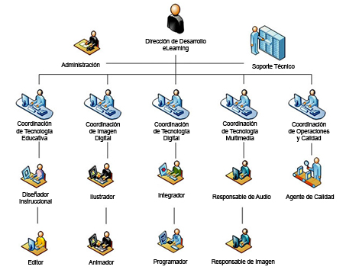
El equipo de desarrollo
El equipo de desarrollo suele estar formado por entre 3 a 9 profesionales que se encargan de desarrollar el producto, auto-organizándose y auto-gestionándose para conseguir entregar un incremento de software al final del ciclo de desarrollo.
El equipo de desarrollo se encargará de crear un incremento terminado a partir de los elementos del Product Backlog seleccionados (Sprint Backlog) durante el Sprint Planning

